Slide 1
ChatGPT: open AI
Den finns nu och kommer att finnas även sen…
Cecilia Lindh

Slide 2
Idag
Vad är ChatGPT och vad är AI?
Vad kan den användas till?
Vad vill studenter använda till?
Vilka konsekvenser får det för vårt arbete som pedagoger?
Vilka konsekvenser för högre utbildning?
Vad tror vi den kan användas till i företag och organisationer (andra än universitet?)

Slide 3
Vad är AI och ChatGPT?
AI är automation, men som kan förbättra sig
AI är generativ, vilket betyder att den genererar saker. Tidigare har vi måste göra det själva utifrån information på webben.
ChatGPT är ett system av nycklar som gör sannolikhetsberäkningar utifrån det som är ”vanligast”, baserat på den data som den har tillgång till.
ChatGPT framstår som smart och förbättrar sig genom ”lärande”.

Slide 4
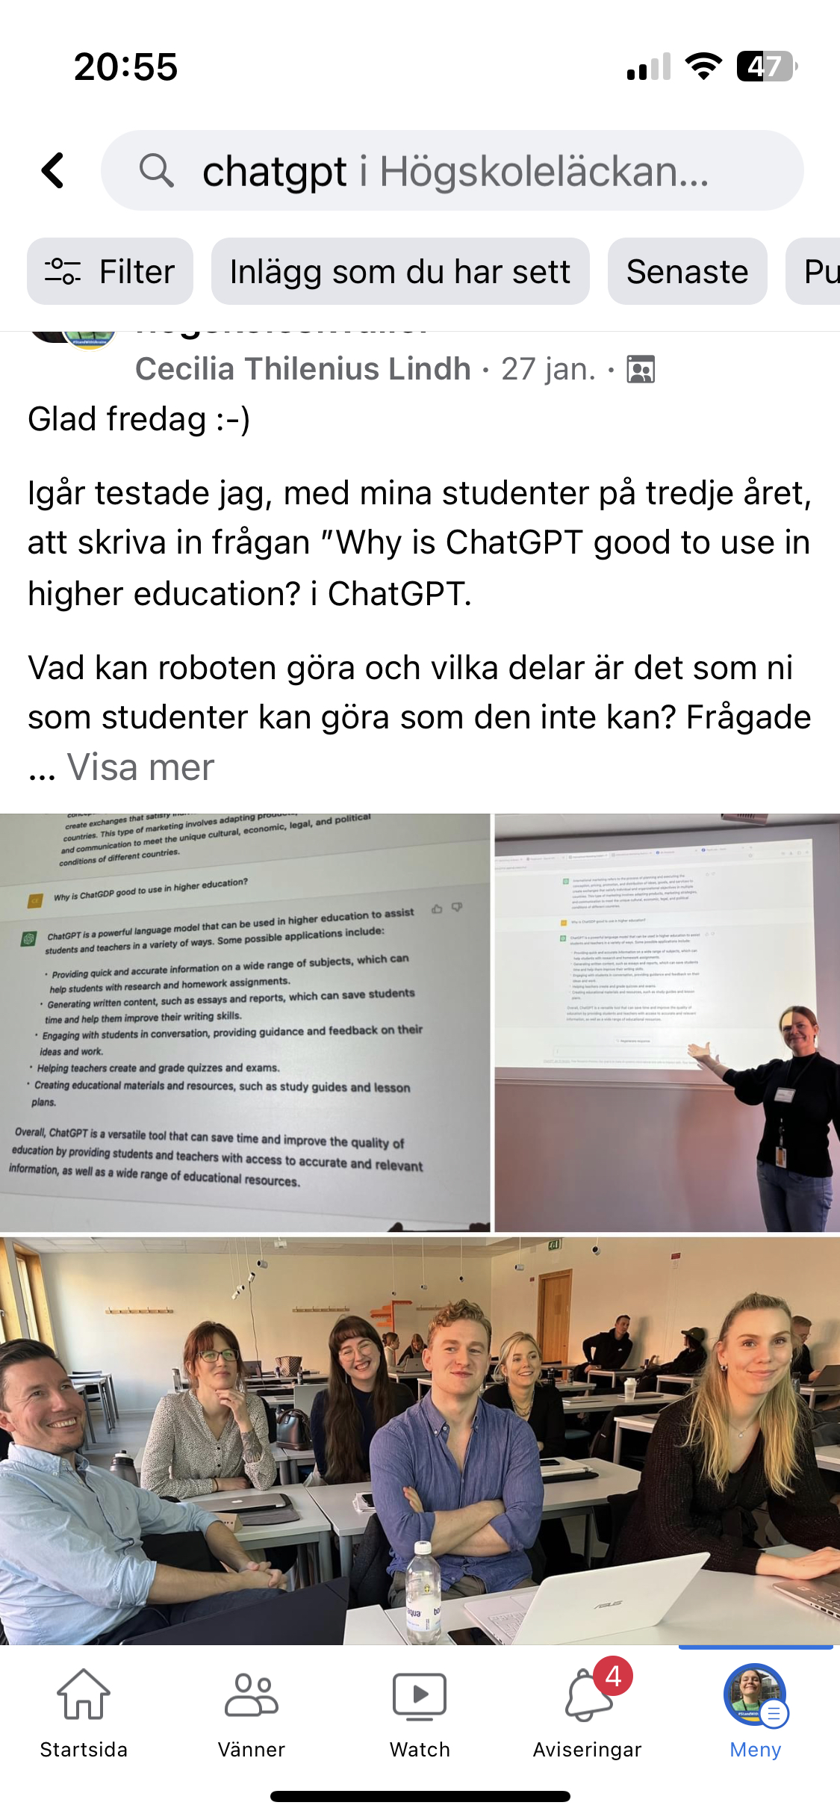
1. Med studenter på tredje året (föreläsning om B2B och DT)
- Kul, men inte så mycket mer hjälp än det vi redan har på Internet
- Problematisering, värdering (kritiskt tänkande) och interaktion får man inte hjälp med

Slide 5
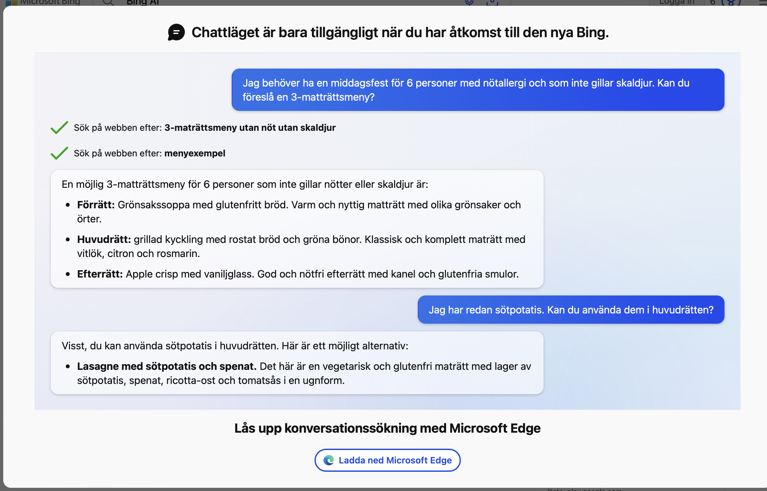
BING
Liknande tjänst som
Våra studenter gillar

Slide 6
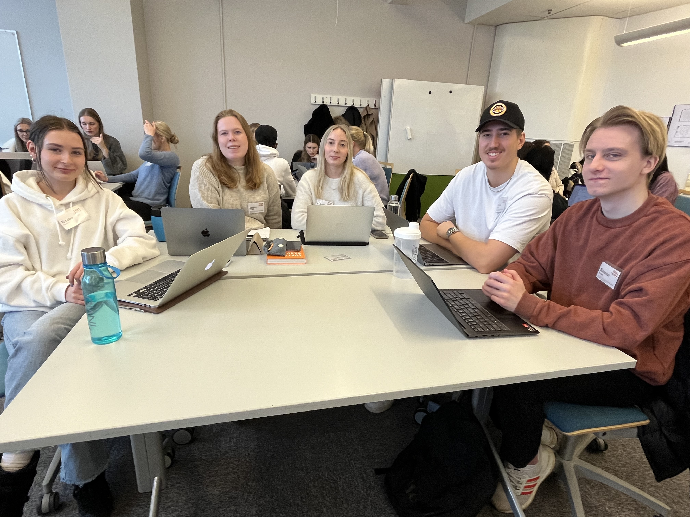
2. Med studenter på första året
De gör inte stor skillnad på ChatGPT, BING eller andra liknande tjänster
Vi behöver fundera över hur deras datorvana påverkar
Vad är det studenter ska lära sig? (tycker vi)
Måste kunna sitt område för att bedöma det som chatGPT gör
Lyfter fram vikten av expertis och förmåga till bedömning

Slide 7
Artificiell Intelligens
ChatGPT
Det båda kan behöver vi människor lära oss?
Roboten kan allt vi programmerar den till
Hantera stora mängder data
Kan generera text
Lära sig (?)
Människan har känslor och vilja
Förstå och värdera
Tänka kritiskt
Interagera
Kunskap i termer av fakta kommer båda människan och roboten ha. Vi behöver kunskap för att kunna granska det som roboten skapar. Att tänka kritiskt, genom att tillämpa teori på verkligheten, vända och vrida på saker oh argumentera för och emot olika handlingsalternativ, eller se konsekvenser av olika handlingsalternativ på kort eller lång sikt, för människa, ekonomi och miljö, är mycket viktigt för beslut och något som varje ekonomstudent utvecklar. Färdigheter handlar om att kunna argumentera, presentera idéer och även att ta till sig information som är svårtillgänglig, se helheter och bedöma olika typer av information. Förståelse för olika problem, scenario och förmåga att agera i givna situationer är färdigheter som roboten inte har, och därför är de extra viktiga för studenterna att uppnå.

Slide 8
Frågor att diskutera
Hur långt är steget mellan att ”skriva av” olika webbsidor och att låta ChatGPT generera text?
Hur kan vi tänka kritiskt till det som ChatGPT gör?
Hur kan vi förmedla det till våra studenter?
Finns upplägg för utbildning som innebär att ChatGPT inkluderas som verktyg, och ”omöjliggör” fusk?

